Slide 1

ENIGMA I JEJ HISTORIA
Dominik Kitowski kl.8c

Slide 2
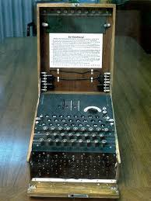
Wprowadzenie
Była tym, co spędzało sen z powiek tajnym służbom całego świata… Enigma.
Szyfr nie do złamania, który dawał rosnącym w siłę Niemcom wielką przewagę militarną.
Kryptoanalitycy kolejnych państw bezradnie rozkładali ręce wobec ilości możliwych kombinacji szyfru…
Dopóki nie pojawiła się idea, by całkowicie zmienić podejście do problemu. Zdarzyło się to w Polsce w 1929 roku…

Slide 3
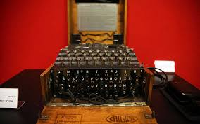
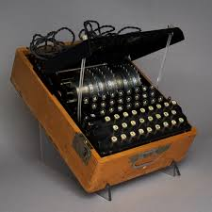
Czym była Enigma
„Enigma” – oznacza po grecku zagadkę, tajemnicę. Tak niemiecki inżynier Arthur Scherbius, nazwał skonstruowaną przez siebie przenośną elektromechaniczną maszynę szyfrującą, którą od roku 1918 produkował w założonej wraz z Richardem Ritterem wytwórni Scherbius & Ritter. Używana najpierw do celów komercyjnych, zaadaptowana została przez instytucje państwowe wielu krajów, w tym przede wszystkim niemieckie siły zbrojne, które potrzebowały niezawodnego urządzenia szyfrującego dla jednostek liniowych walczących w nowych warunkach.

Slide 4
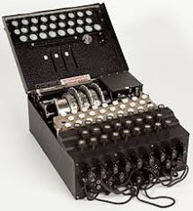
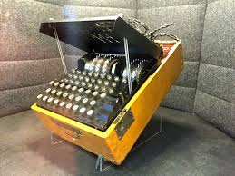
Enigma spełniała te oczekiwania. Niemieckie wojska utajniały nasłuch nowym rodzajem szyfru. Kryptolodzy wielu krajów uznali niemieckie depesze za niemożliwe do złamania. Brytyjczycy, którzy byli największymi specjalistami w łamaniu szyfrów i kodów, przez 10 lat poprzedzających II wojnę światową nie prowadzili nawet nasłuchu niemieckiej łączności radiowej szyfrowanej Enigmą. Uznali, że nie ma sensu tracić czasu na prowadzenie nasłuchu depesz, których nie uda się złamać.

Slide 5
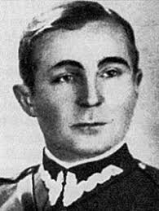
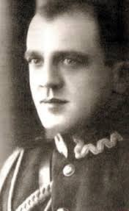
Łamanie Enigmy
W 1929 roku członkowie polskiego wywiadu zorganizowali kurs kryptologiczny, na który zaproszono m.in. matematyków z poznańskiego uniwersytetu. Operację nadzorował głównie por. Maksymilian Ciężki, którego następnie wydatnie wspierał ppłk Gwido Langer. W tym czasie nad dekryptażem pracowali także Francuzi, których organizował głównie kpt. Gustav Bertrand. Obie strony starały się współpracować, wymieniając częścią informacji od 1932 roku. Delegacje polskie i francuskie wielokrotnie odwiedzały sojuszników.

Slide 6
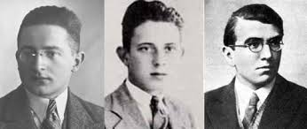
Przełom
Matematycy Rejewski, Różycki i Zygalski, studenci Uniwersytetu Poznańskiego, uczestniczyli w kursie dla kryptologów zorganizowanym na tej uczelni przy współudziale wojska. Po ukończeniu kursu zostali zatrudnieni w 1930 roku w Biurze Szyfrów Sztabu Generalnego Wojska Polskiego. Rozpracowywali tajemnicę działania niemieckiej elektromechanicznej maszyny szyfrującej „Enigma”. Skonstruowana w latach 20. XX wieku miała służyć utajnianiu korespondencji handlowej. Szybko jednak wykorzystano ją w niemieckich siłach zbrojnych.
Według Marka Grajka, autora książki „Enigma. Bliżej prawdy”, złamanie szyfru „Enigmy” uważano za niemożliwe. Polacy osiągnęli sukces dzięki zastosowaniu metody matematycznej zamiast lingwistycznej. Na ten pomysł wpadł ppłk Maksymilian Ciężki z Biura Szyfrów.

Slide 7
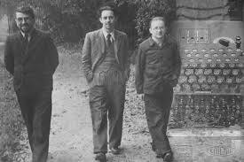
Trzej matematycy zaprojektowali kopię maszyny szyfrującej. Egzemplarze tego urządzenia powstawały w warszawskiej Wytwórni Radiotechnicznej AVA. Kilka połączonych ze sobą maszyn tworzyło tzw. bombę kryptologiczną, przeznaczoną do automatycznego łamania niemieckiego szyfru.
Latem 1939 roku polskie władze wojskowe przekazały do Francji i Wielkiej Brytanii egzemplarze kopii maszyny „Enigma” wraz z informacjami dotyczącymi złamanego szyfru.

Slide 8
We wrześniu 1939 roku Marian Rejewski, Jerzy Różycki i Henryk Zygalski ewakuowali się przez Rumunię do Francji. Jerzy Różycki zginął w styczniu 1942 r. na statku, który zatonął w tajemniczych okolicznościach na Morzu Śródziemnym. Dwaj pozostali matematycy nadal zajmowali się niemieckimi szyframi, pracując w jednostce Wojska Polskiego w Wielkiej Brytanii.
Prace nad łamaniem kolejnych wersji i udoskonaleń szyfru „Enigmy” kontynuowano w brytyjskim ośrodku kryptologicznym w Bletchley Park. Zdaniem historyków dzięki temu, że alianci znali informacje przesyłane przez „Enigmę”, II wojna światowa trwała krócej o 2-3 lata.

Slide 9
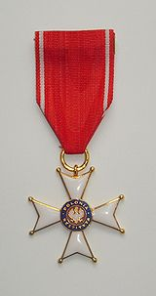
Zakończenie
W okresie powojennym żaden z wybitnych kryptologów nie doczekał się uznania, na jakie zasługiwał. Zygalski pracował jako nauczyciel, Rejewski imał się różnych zajęć. Mimo ogromnego wpływu na losy wojny, pozostali cichymi bohaterami, o których roli pamiętało niewielu.
W 2000 roku Marian Rejewski, Jerzy Różycki i Henryk Zygalski zostali pośmiertnie odznaczeni Krzyżami Wielkimi Orderu Odrodzenia Polski.

Slide 10
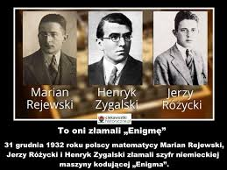

Slide 11
Bibliografia
Google
Wikipedia
Google grafika

